Slide 1
Πως διαβΑζουμε μια παθολογοανατομικΗ Εκθεση & τον μοριακΟ Ελεγχο
ΒΑΜΒΑΚΑΡΗΣ Ν.ΙΩΑΝΝΗΣ MD.MSc.PhD

Slide 2
Η διαχείρηση του ογκολογικού ασθενή προυποθέτει την ασφαλή διάγνωση και τυποποίηση της νόσου,τον καθορισμό της βιολογικής πορείας ,των προγνωστικών και προβλεπτικών παραγόντων καθώς και την μελέτη εν γένει όλων των παραμέτρων που σχετίζονται με τη θεραπευτική του προσέγγιση. (Χειρουργική,ΧΜΘ,ΑΚΘ,Ανοσοθεραπεία,μοριακή θεραπεία)

Slide 3
Οι χρωσμένες ιστολογικές τομές(ιστολογικά πλακίδια)εξετάζονται από τον παθολογοανατόμο ο οποίος θα συντάξει ενυπόγραφα μια ιστολογική έκθεση μέσα στην οποία με τρόπο σαφή και βάση των διεθνών οδηγιών οφείλει να αναφέρει όλα τα απαραίτητα στοιχεία που απαιτούνται ώστε να ακολουθηθεί το θεραπευτικό πρωτόκολο.

Slide 4
ΠΑΘΟΛΟΓΟΑΝΑΤΟΜΙΚΗ ΕΚΘΕΣΗ
ΠΕΡΙΓΡΑΦΕΙ ΟΛΑ ΤΑ ΑΠΑΙΤΟΥΜΕΝΑ ΔΕΔΟΜΕΝΑ ΓΙΑ ΤΗ ΔΙΑΓΝΩΣΗ ΚΑΙ ΘΕΡΑΠΕΙΑ

Slide 5
ΑΚΟΛΟΥΘΕΙ ΤΙΣ ΟΔΗΓΙΕΣ ΤΟΥ Π.Ο.Υ ΚΑΙ ΤΩΝ ΕΞΙΔΕΙΚΕΥΜΕΝΩΝ ΟΡΓΑΝΙΣΜΩΝ/ΕΤΑΙΡΕΙΩΝ

Slide 6
ΔΙΑΠΙΣΤΕΥΜΕΝΗ ΕΠΙΣΗΜΗ ΔΙΑΔΙΚΑΣΙΑ

Slide 7
ΣΤΟΙΧΕΙΑ ΤΟΥ ΑΣΘΕΝΗ
ΟΝΟΜΑΤΕΠΩΝΥΜΟ
ΗΜ.ΓΕΝΝΗΣΗΣ
ΦΥΛΟ
ΠΡΟΣΩΠΙΚΟΣ ΑΡΙΘΜΟΣ ΑΣΘΕΝΟΥΣ
ΑΡ.ΠΡΩΤΟΚΟΛΟΥ

Slide 8
ΣΤΟΙΧΕΙΑ ΤΟΥ ΘΕΡΑΠΟΝΤΟΣ ΙΑΤΡΟΥ

Slide 9
ΚΛΙΝΙΚΟ ΙΣΤΟΡΙΚΟ

Slide 10
ΠΛΗΡΗΣ ΠΕΡΙΓΡΑΦΗ ΤΟΥ ΙΣΤΟΛΟΓΙΚΟΥ ΥΛΙΚΟΥ
ΒΙΟΠΤΙΚΟ
ΧΕΙΡΟΥΡΓΙΚΟ
ΤΕΧΝΙΚΗ ΛΗΨΗΣ
ΤΟΠΟΓΡΑΦΙΑ ΛΗΨΗΣ

Slide 11
ΜΑΚΡΟΣΚΟΠΙΚΗ ΠΕΡΙΓΡΑΦΗ
ΔΙΑΣΤΑΣΕΙΣ
ΒΑΡΟΣ
ΜΟΡΦΟΛΟΓΙΚΑ ΧΑΡΑΚΤΗΡΙΣΤΙΚΑ
ΛΗΦΘΕΝΤΕΣ ΙΣΤΟΛΟΓΙΚΕΣ ΤΟΜΕΣ

Slide 12
ΜΙΚΡΟΣΚΟΠΙΚΗ ΠΕΡΙΓΡΑΦΗ
ΟΛΩΝ ΤΩΝ ΥΛΙΚΩΝ ΤΟΥ ΑΣΘΕΝΟΥΣ
ΑΝΑΓΡΑΦΗ ΑΠΟΤΕΛΕΣΜΑΤΟΣ ΤΑΧΕΙΑΣ ΒΙΟΨΙΑΣ

Slide 13
ΠΕΡΙΓΡΑΦΗ ΝΕΟΠΛΑΣΜΑΤΟΣ
ΚΑΛΟΗΘΕΣ
ΚΑΚΟΗΘΕΣ
ΠΡΟΚΑΡΚΙΝΙΚΟ
ΟΡΙΑΚΗΣ ΚΑΚΟΗΘΕΙΑΣ Ή ΑΠΡΟΣΔΙΟΡΙΣΤΗΣ ΒΙΟΛΟΓΙΚΗΣ ΠΟΡΕΙΑΣ

Slide 14
ΤΥΠΟΣ ΚΑΙ ΥΠΟΤΥΠΟΣ
ΑΔΕΝΟΚΑΡΚΙΝΩΜΑ
ΠΛΑΚΩΔΕΣ
ΛΕΜΦΟΥΠΕΡΠΛΑΣΤΙΚΗ ΕΞΕΡΓΑΣΙΑ
ΚΛΠ

Slide 15
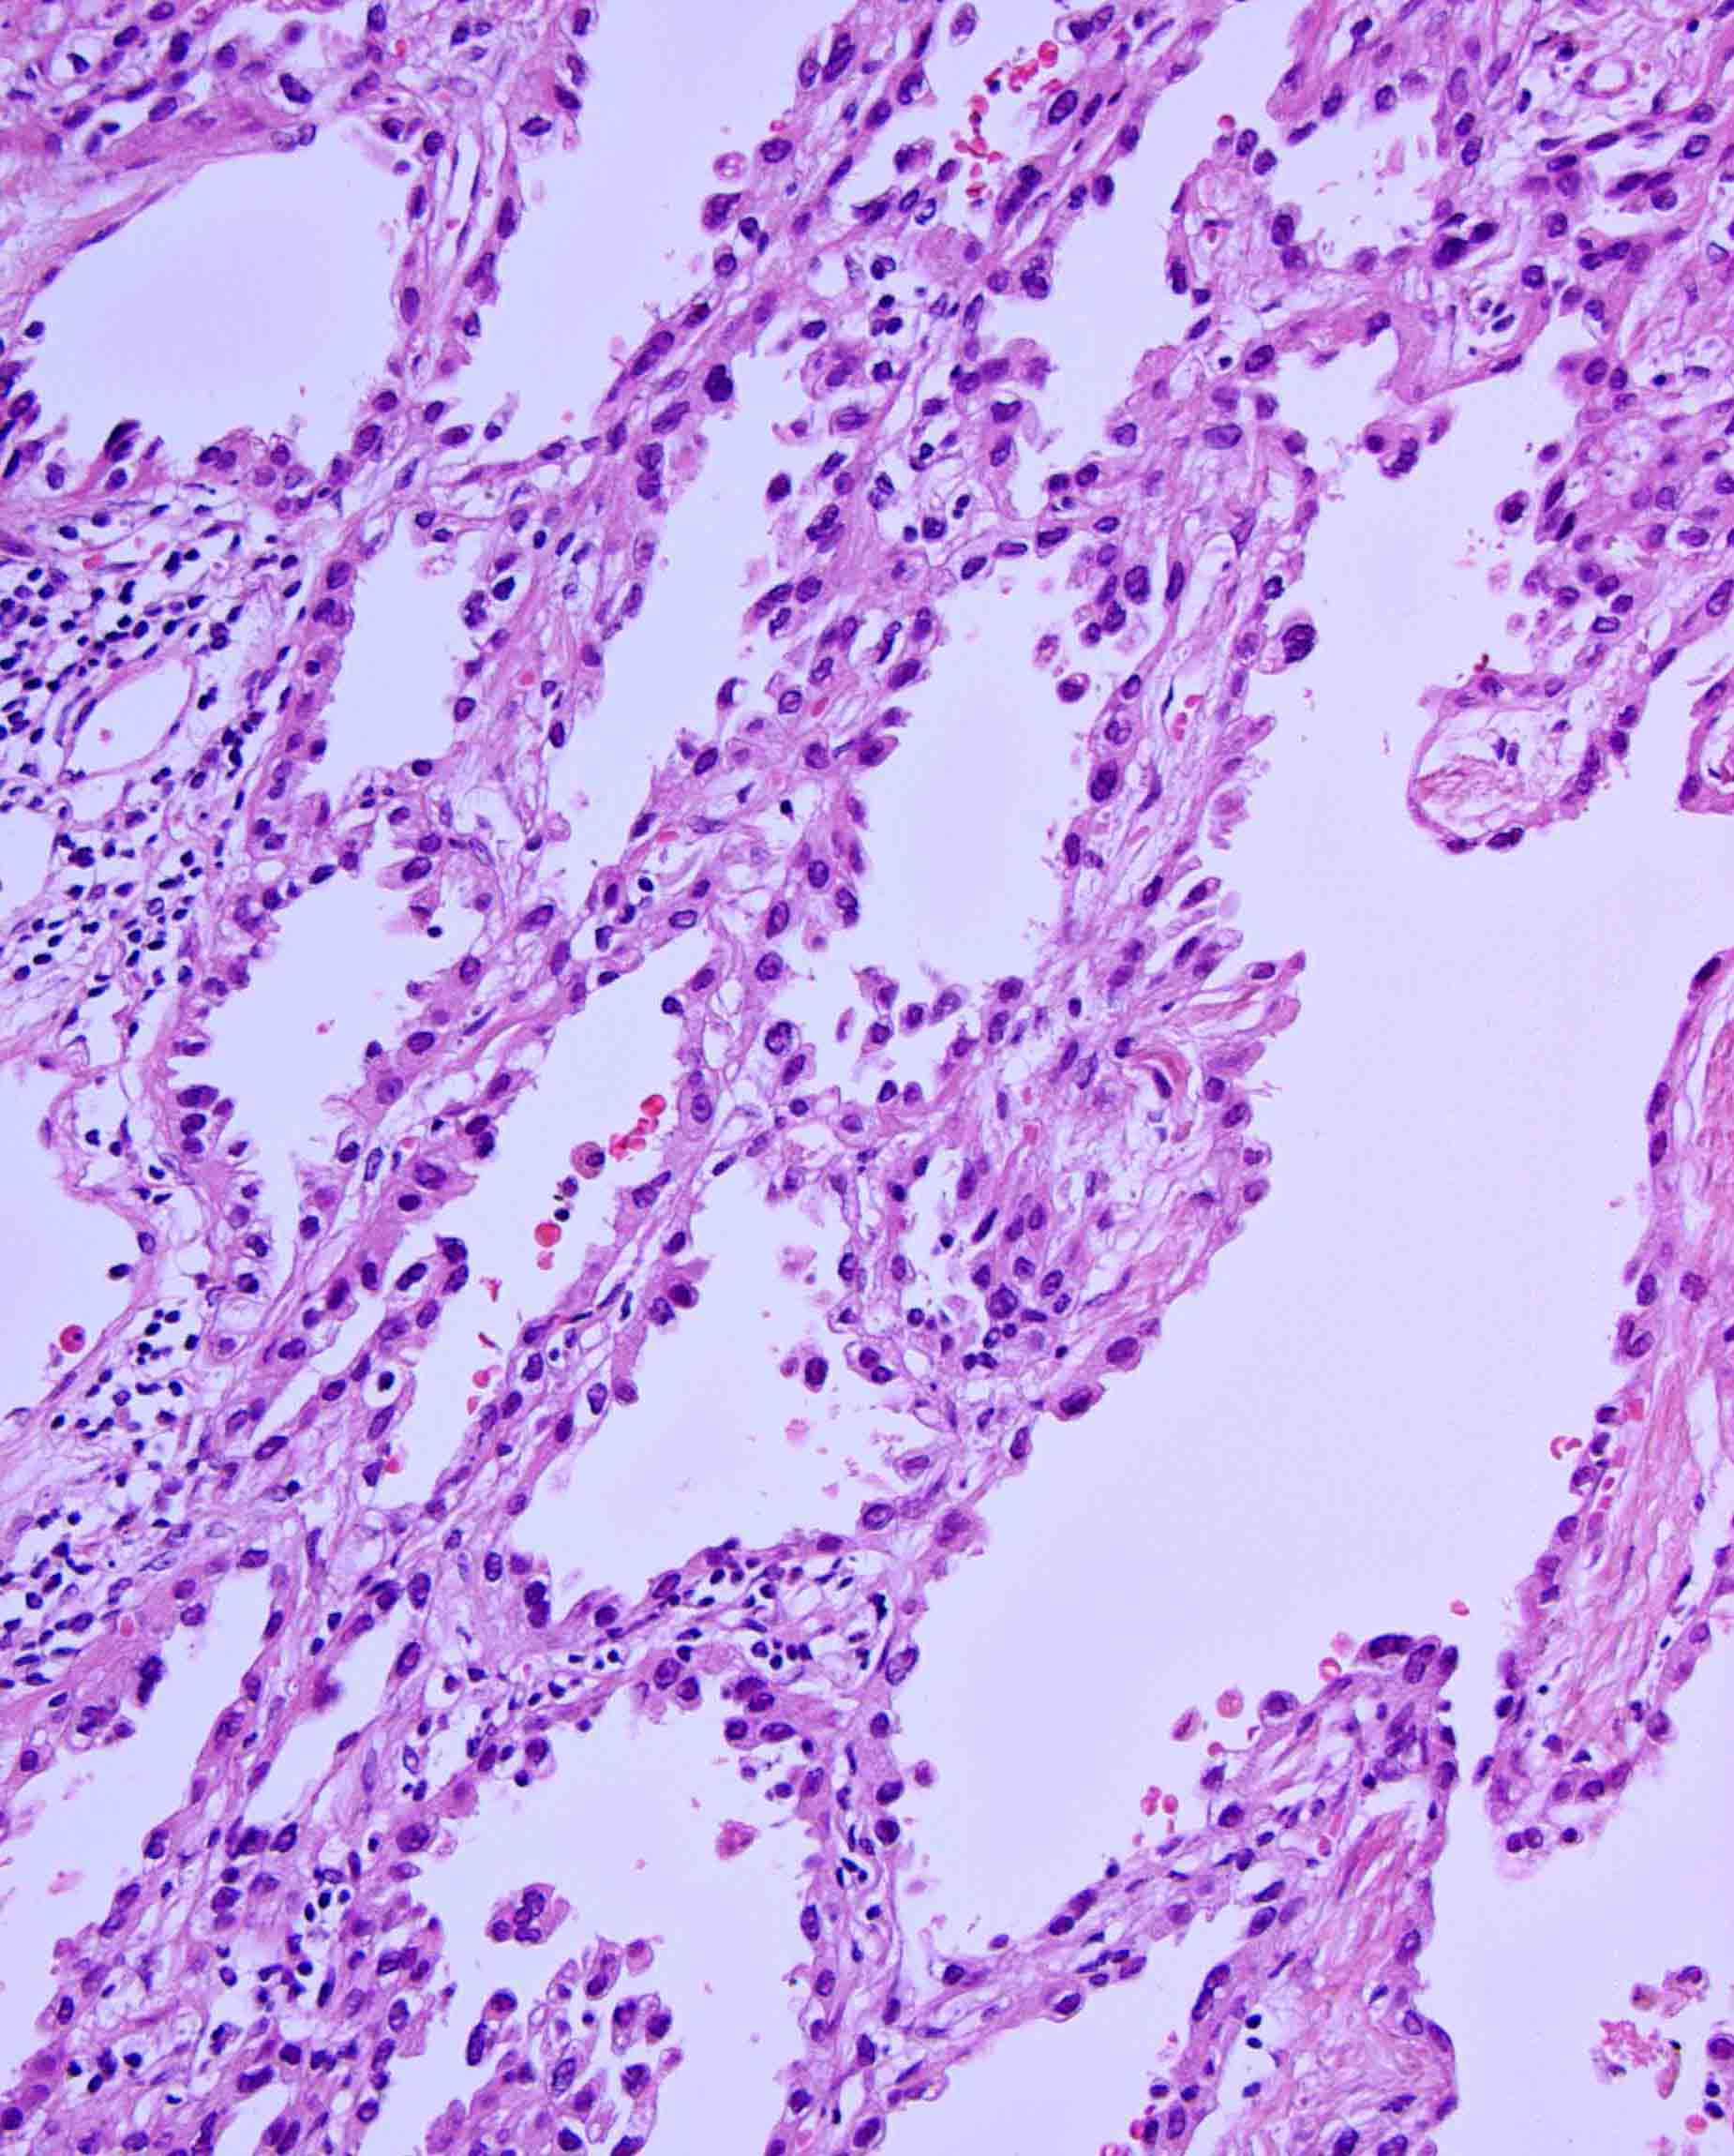
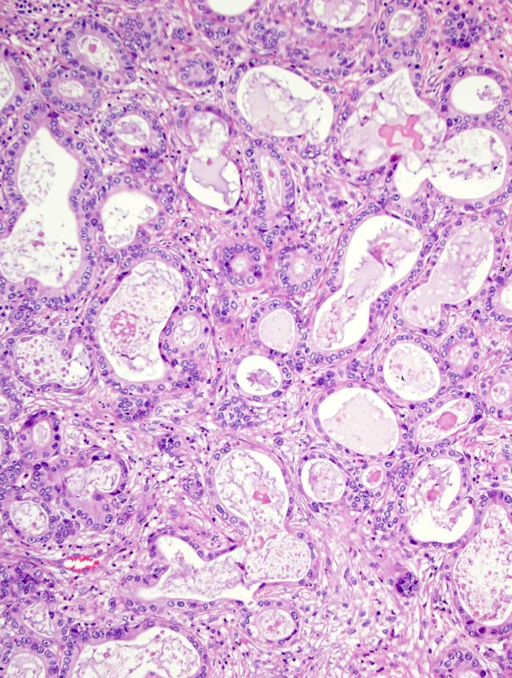
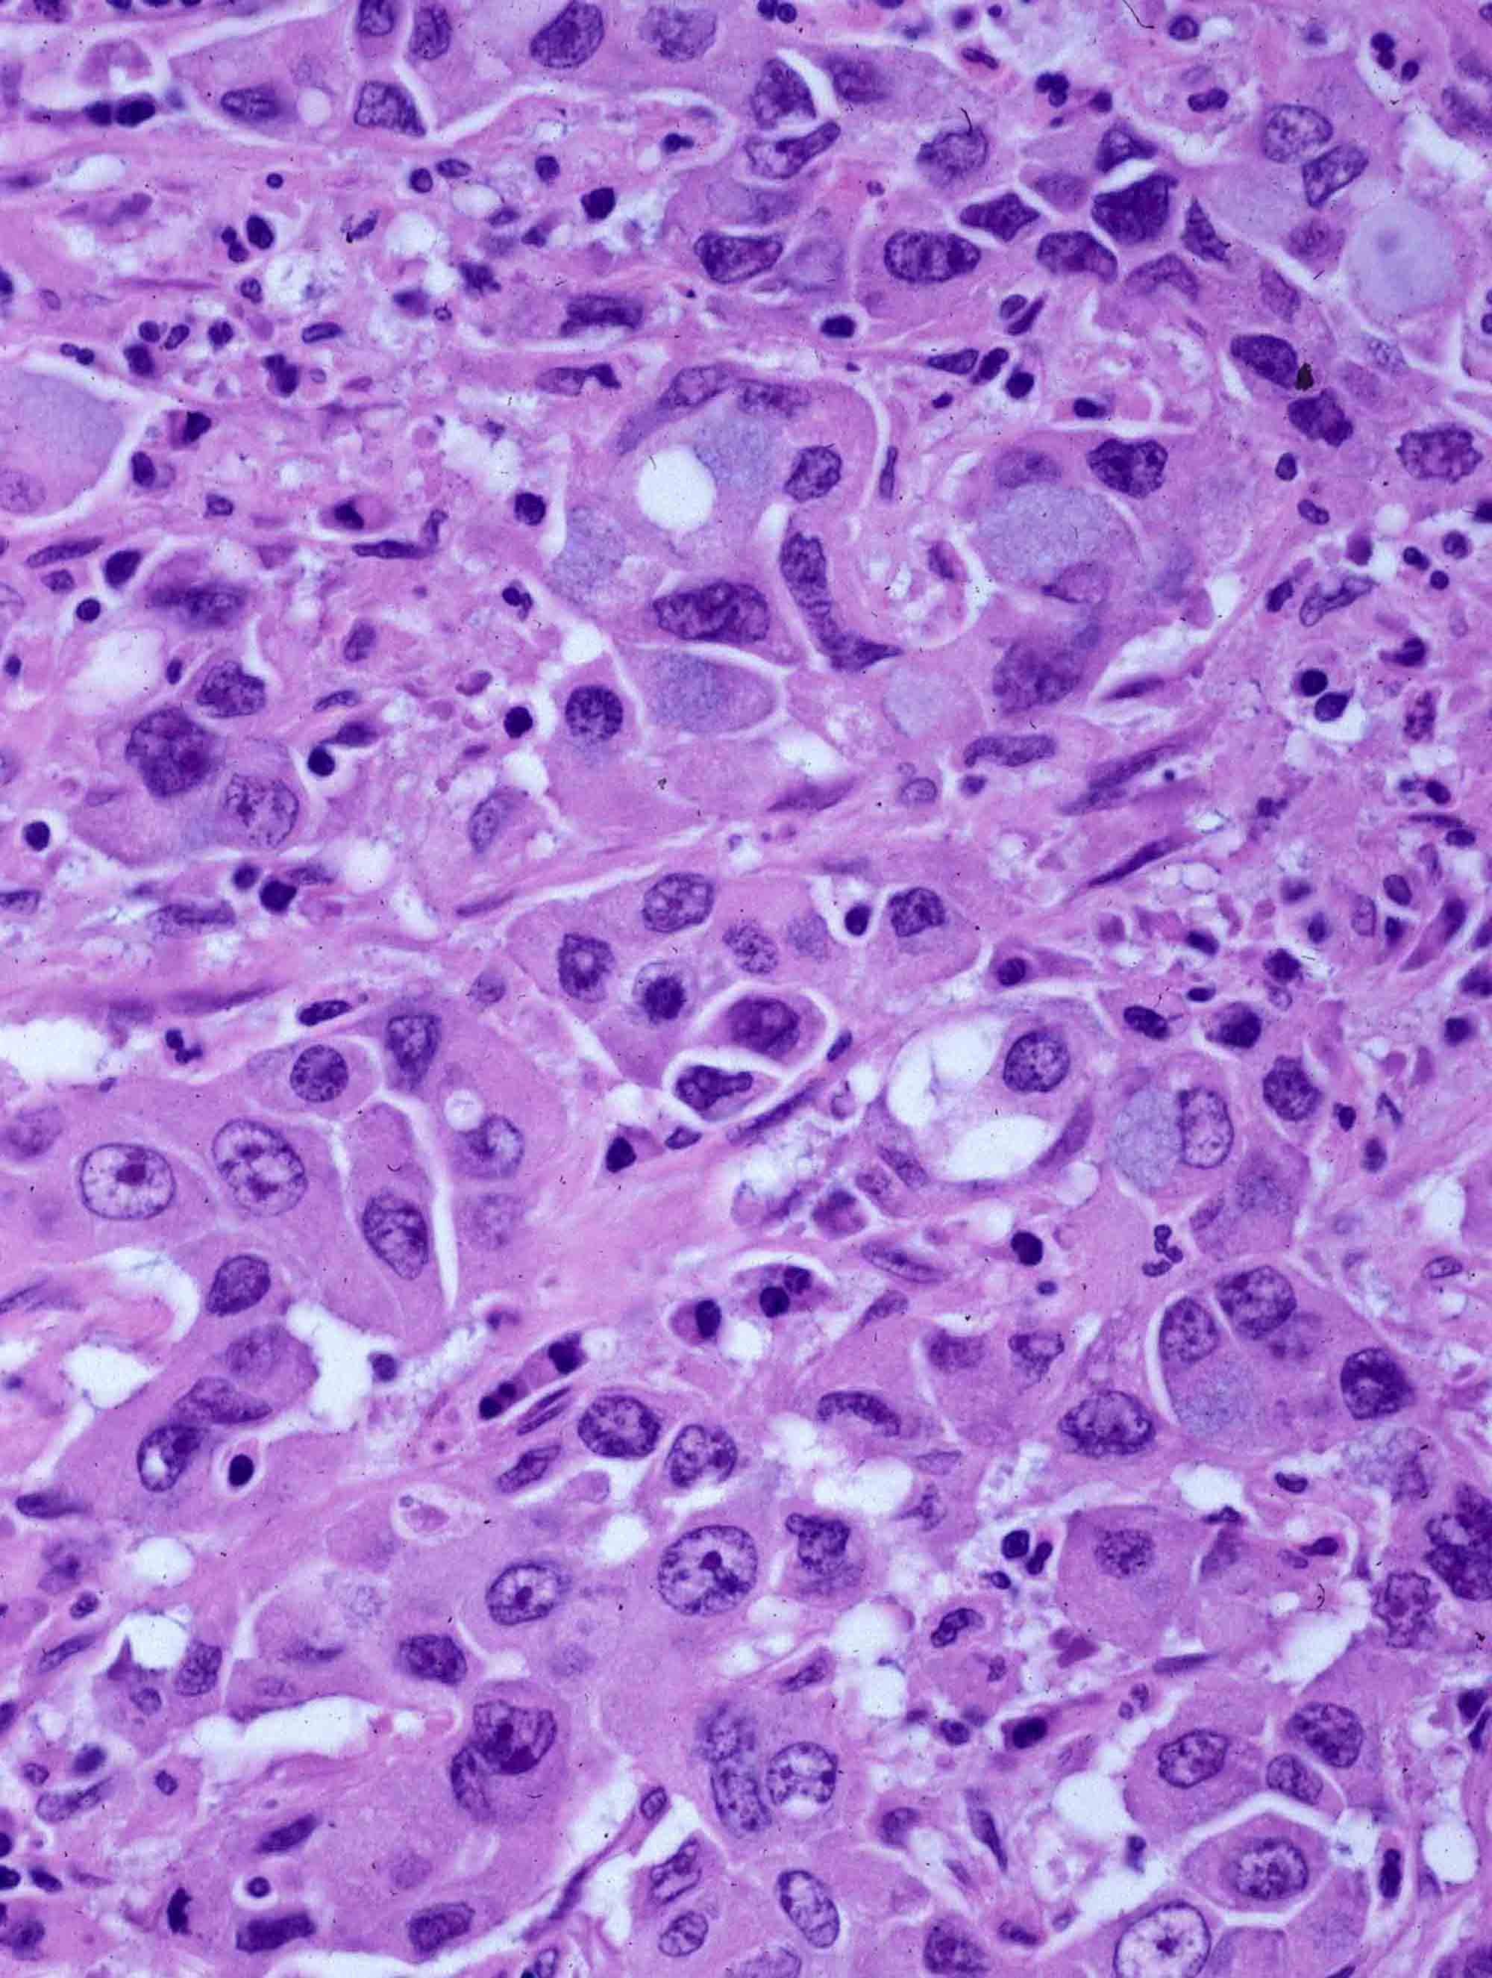
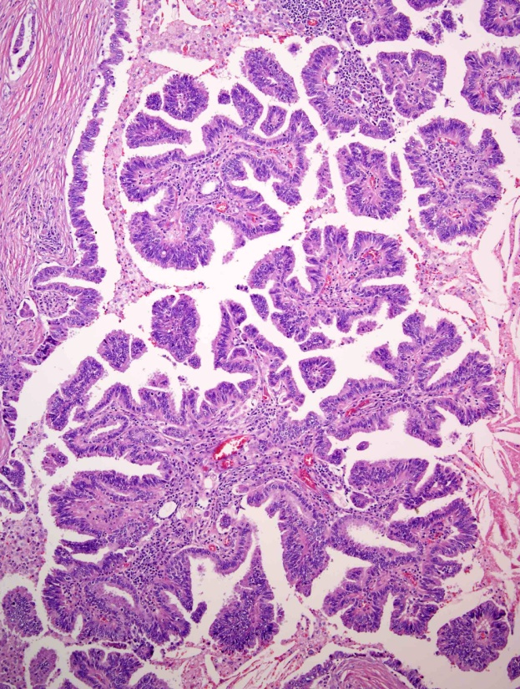
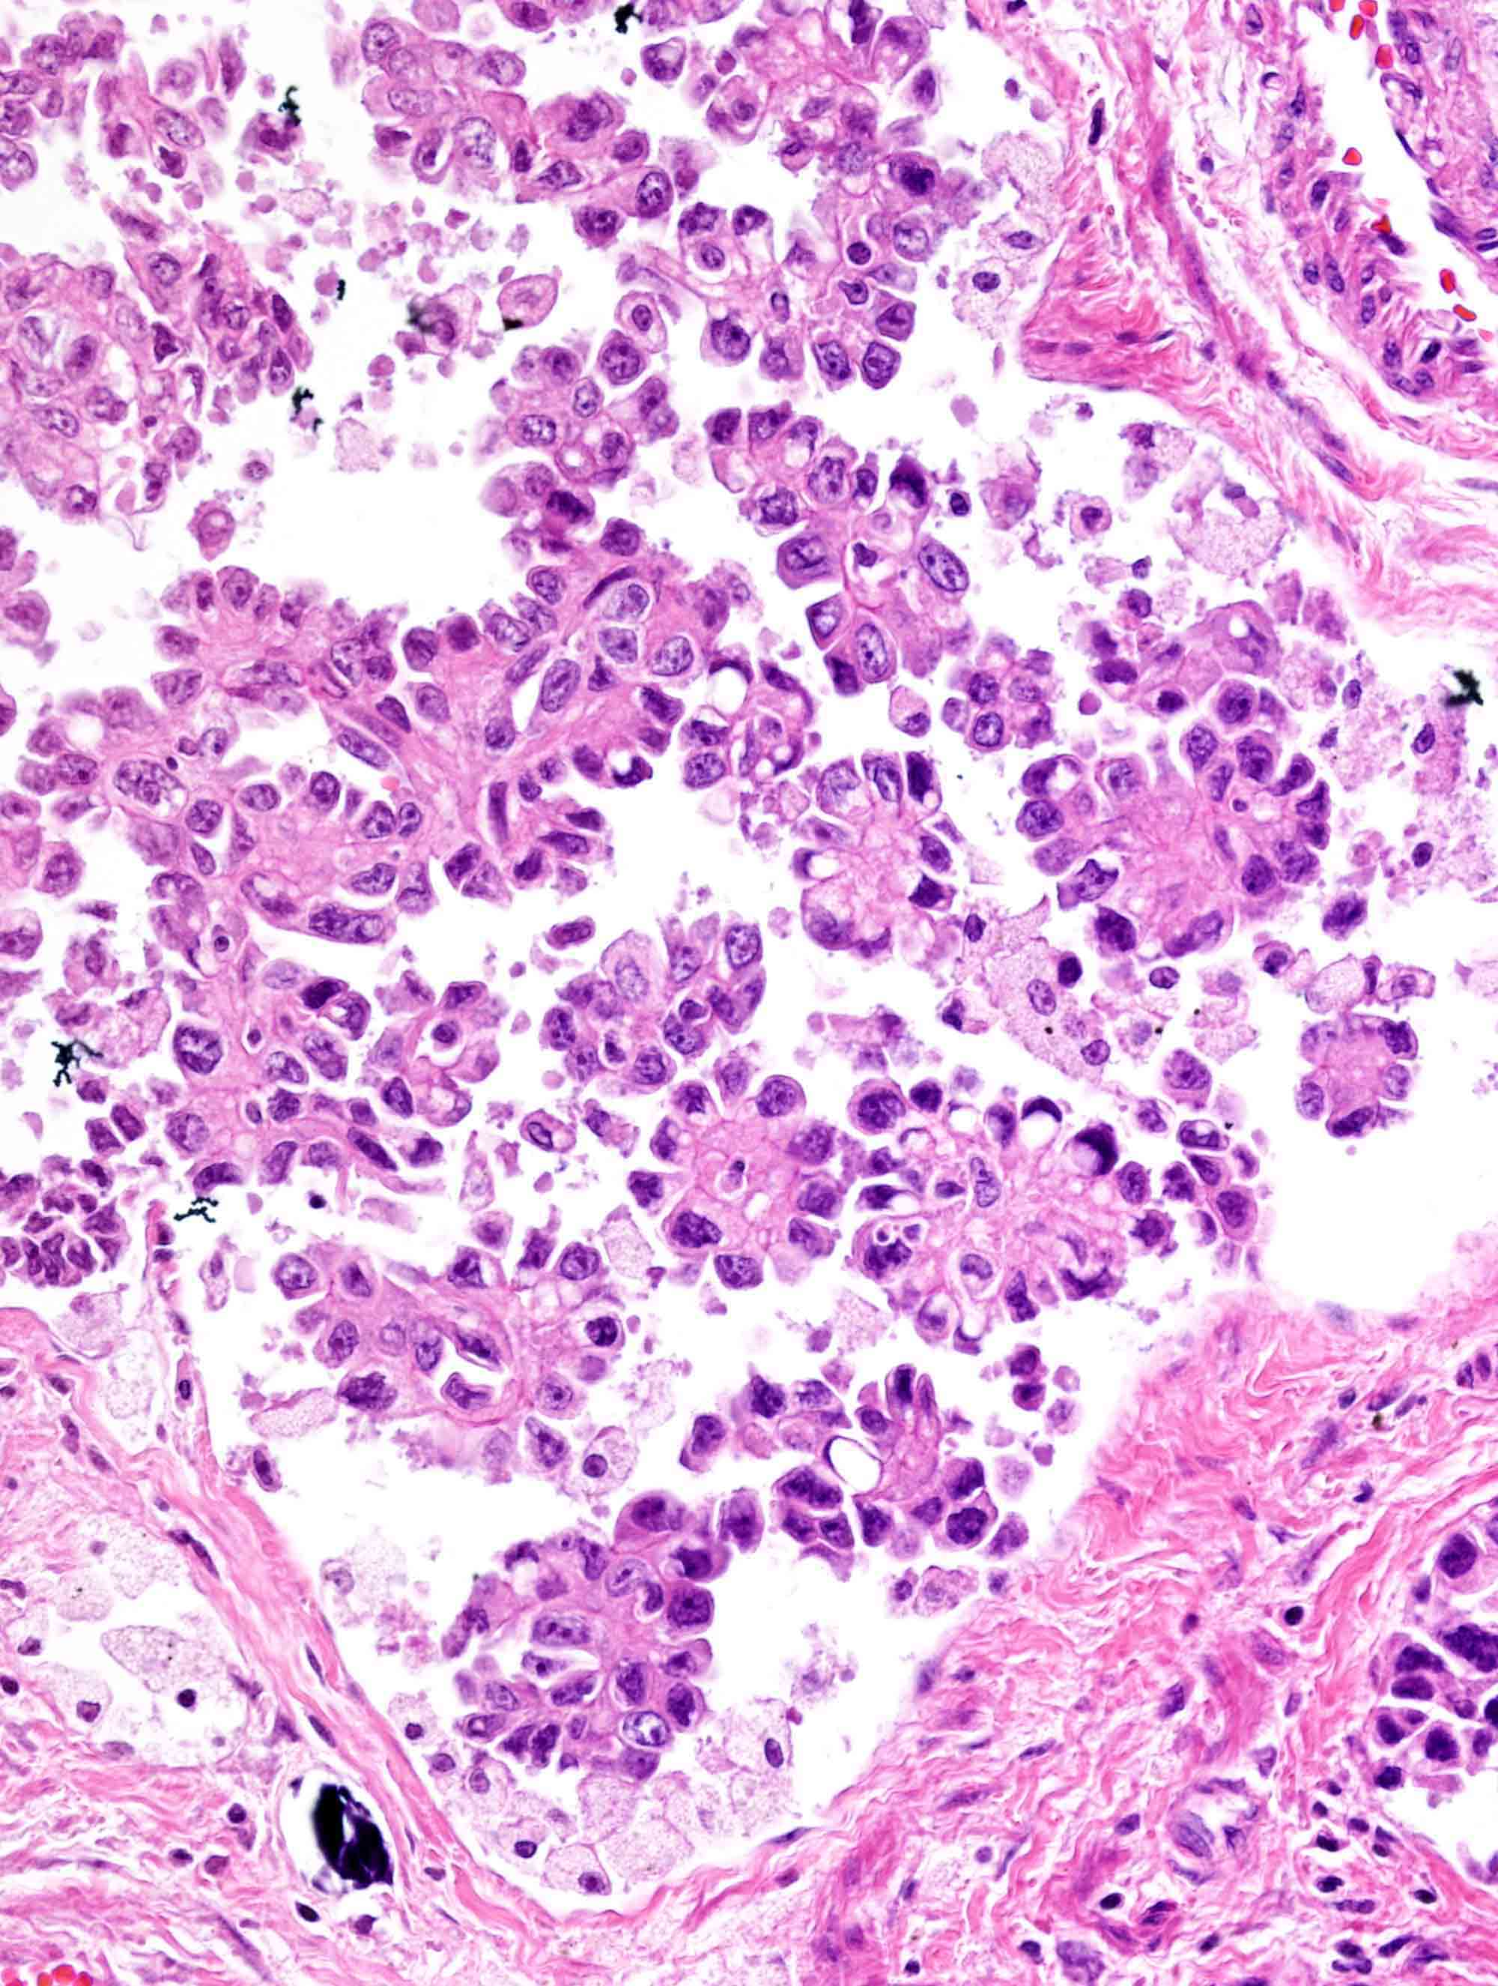
Lepidic
Acinar
Solid
Papillary
Micropapillary

Slide 16
ΒΑΘΜΟΣ ΚΑΚΟΗΘΕΙΑΣ
GRADE 1,2,3
ΚΥΤΤΑΡΟΜΟΡΦΙΑ

Slide 17
ΕΙΔΙΚΕΣ ΕΞΕΤΑΣΕΙΣ
ΑΝΟΣΟΙΣΤΟΧΗΜΕΙΑ
ΙΣΤΟΧΗΜΕΙΑ
FISH
ΚΛΠ

Slide 18
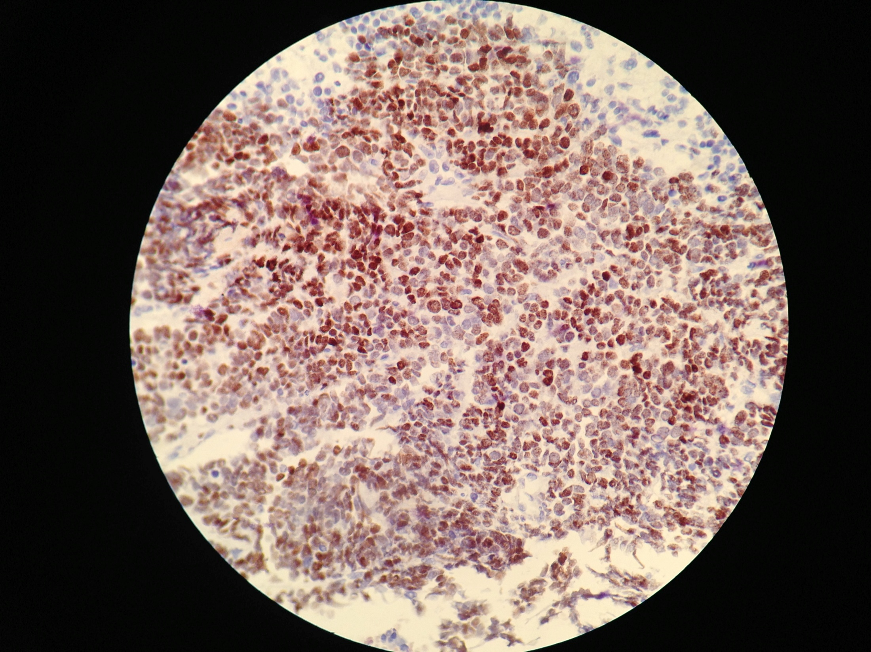
TTF-1 40X1

Slide 19
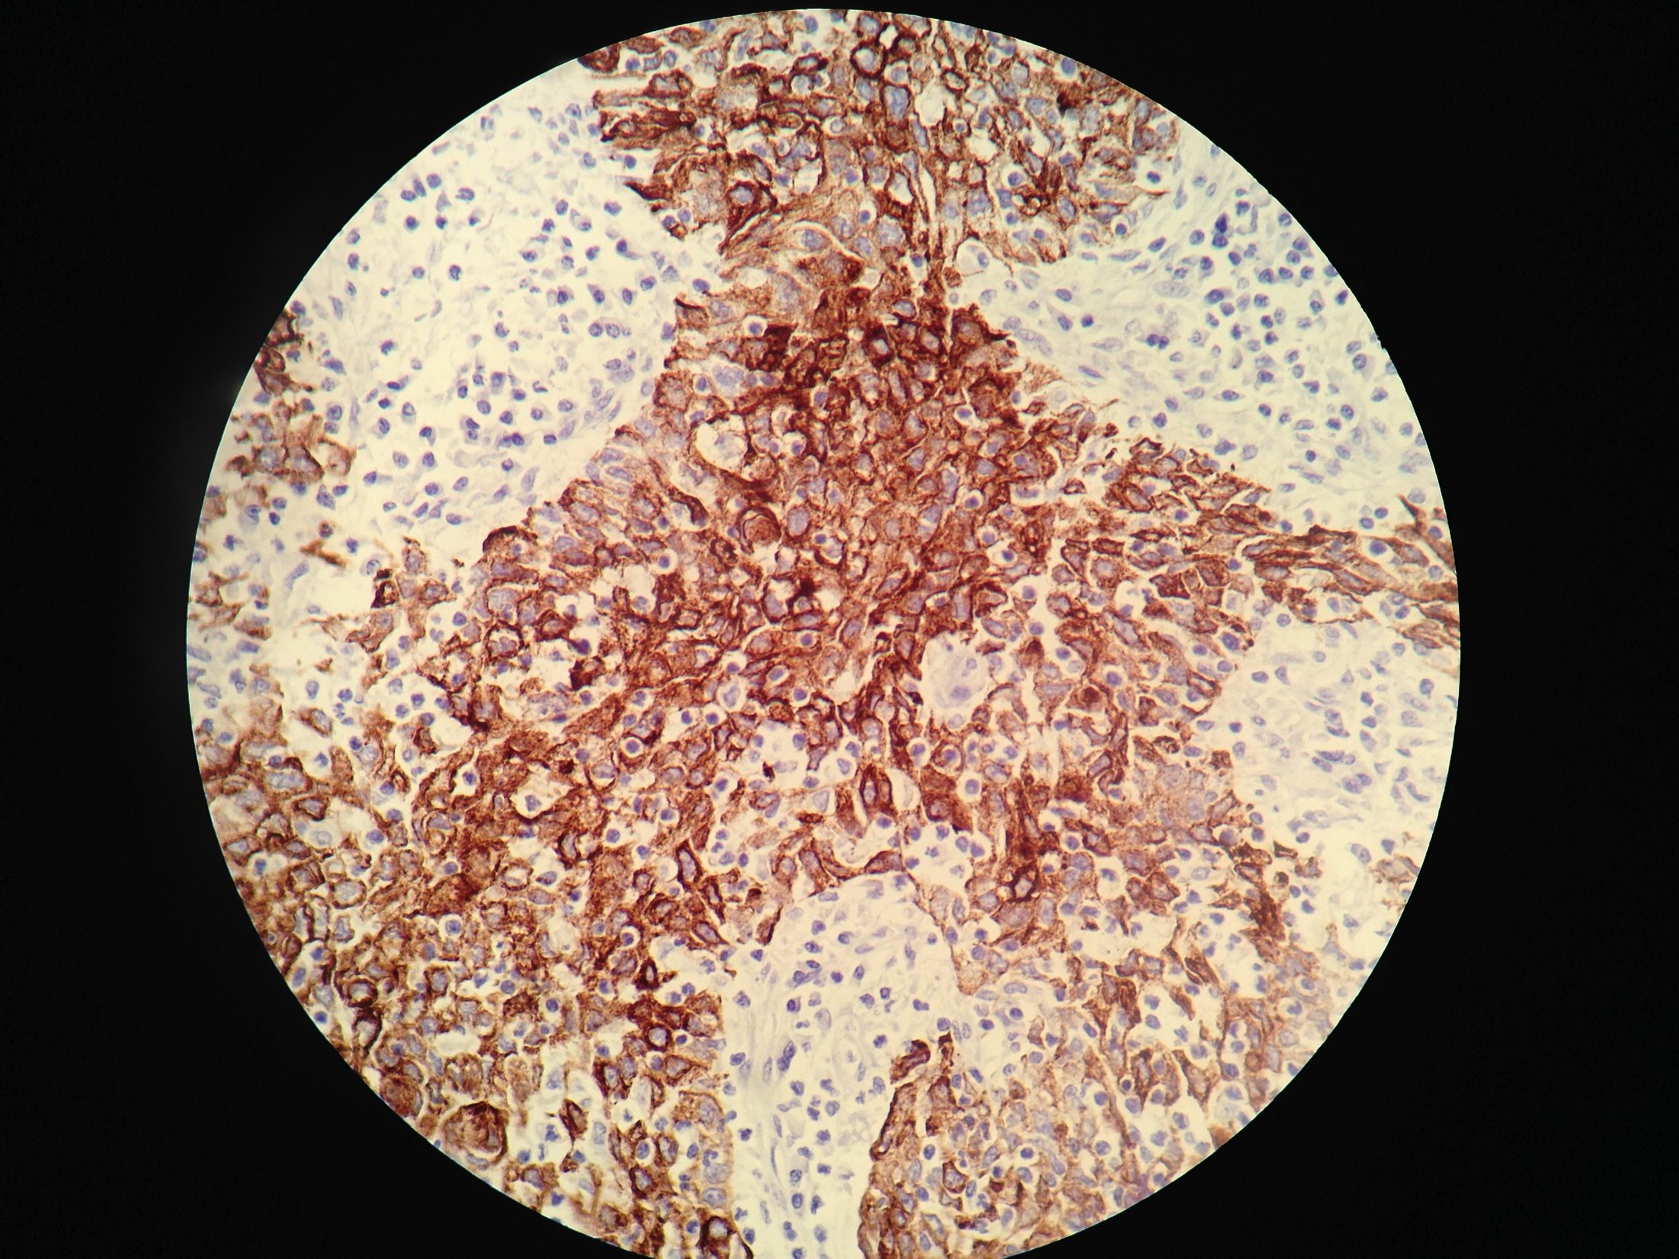
CK7 40X1

Slide 20
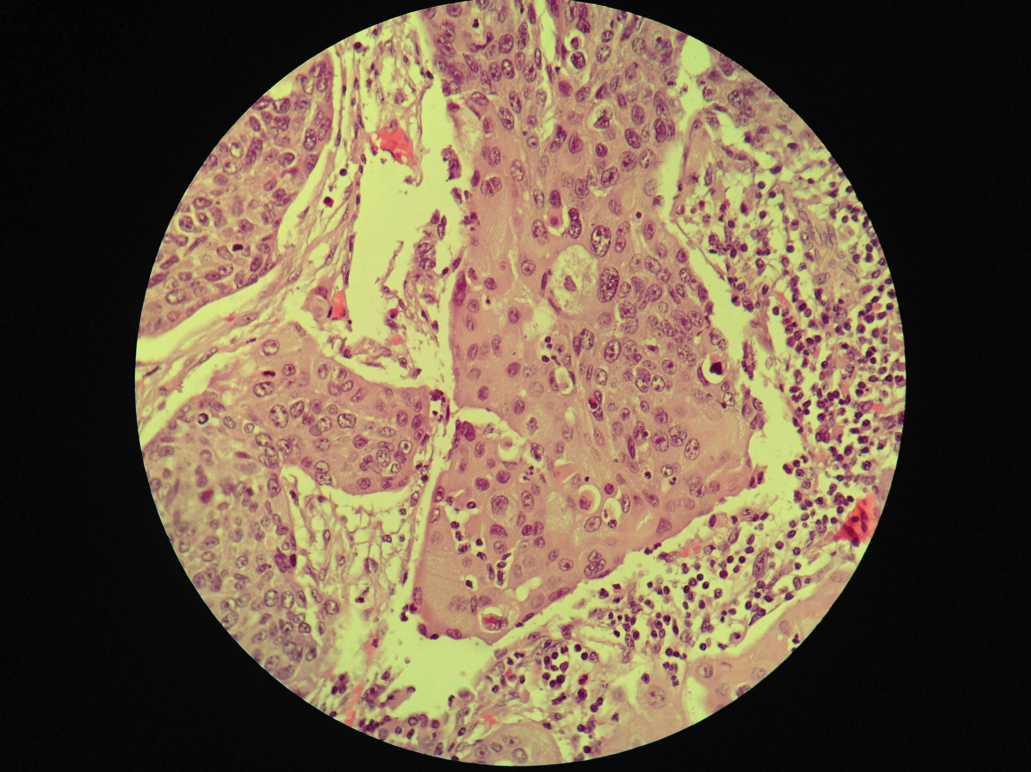
HE 40X1

Slide 21
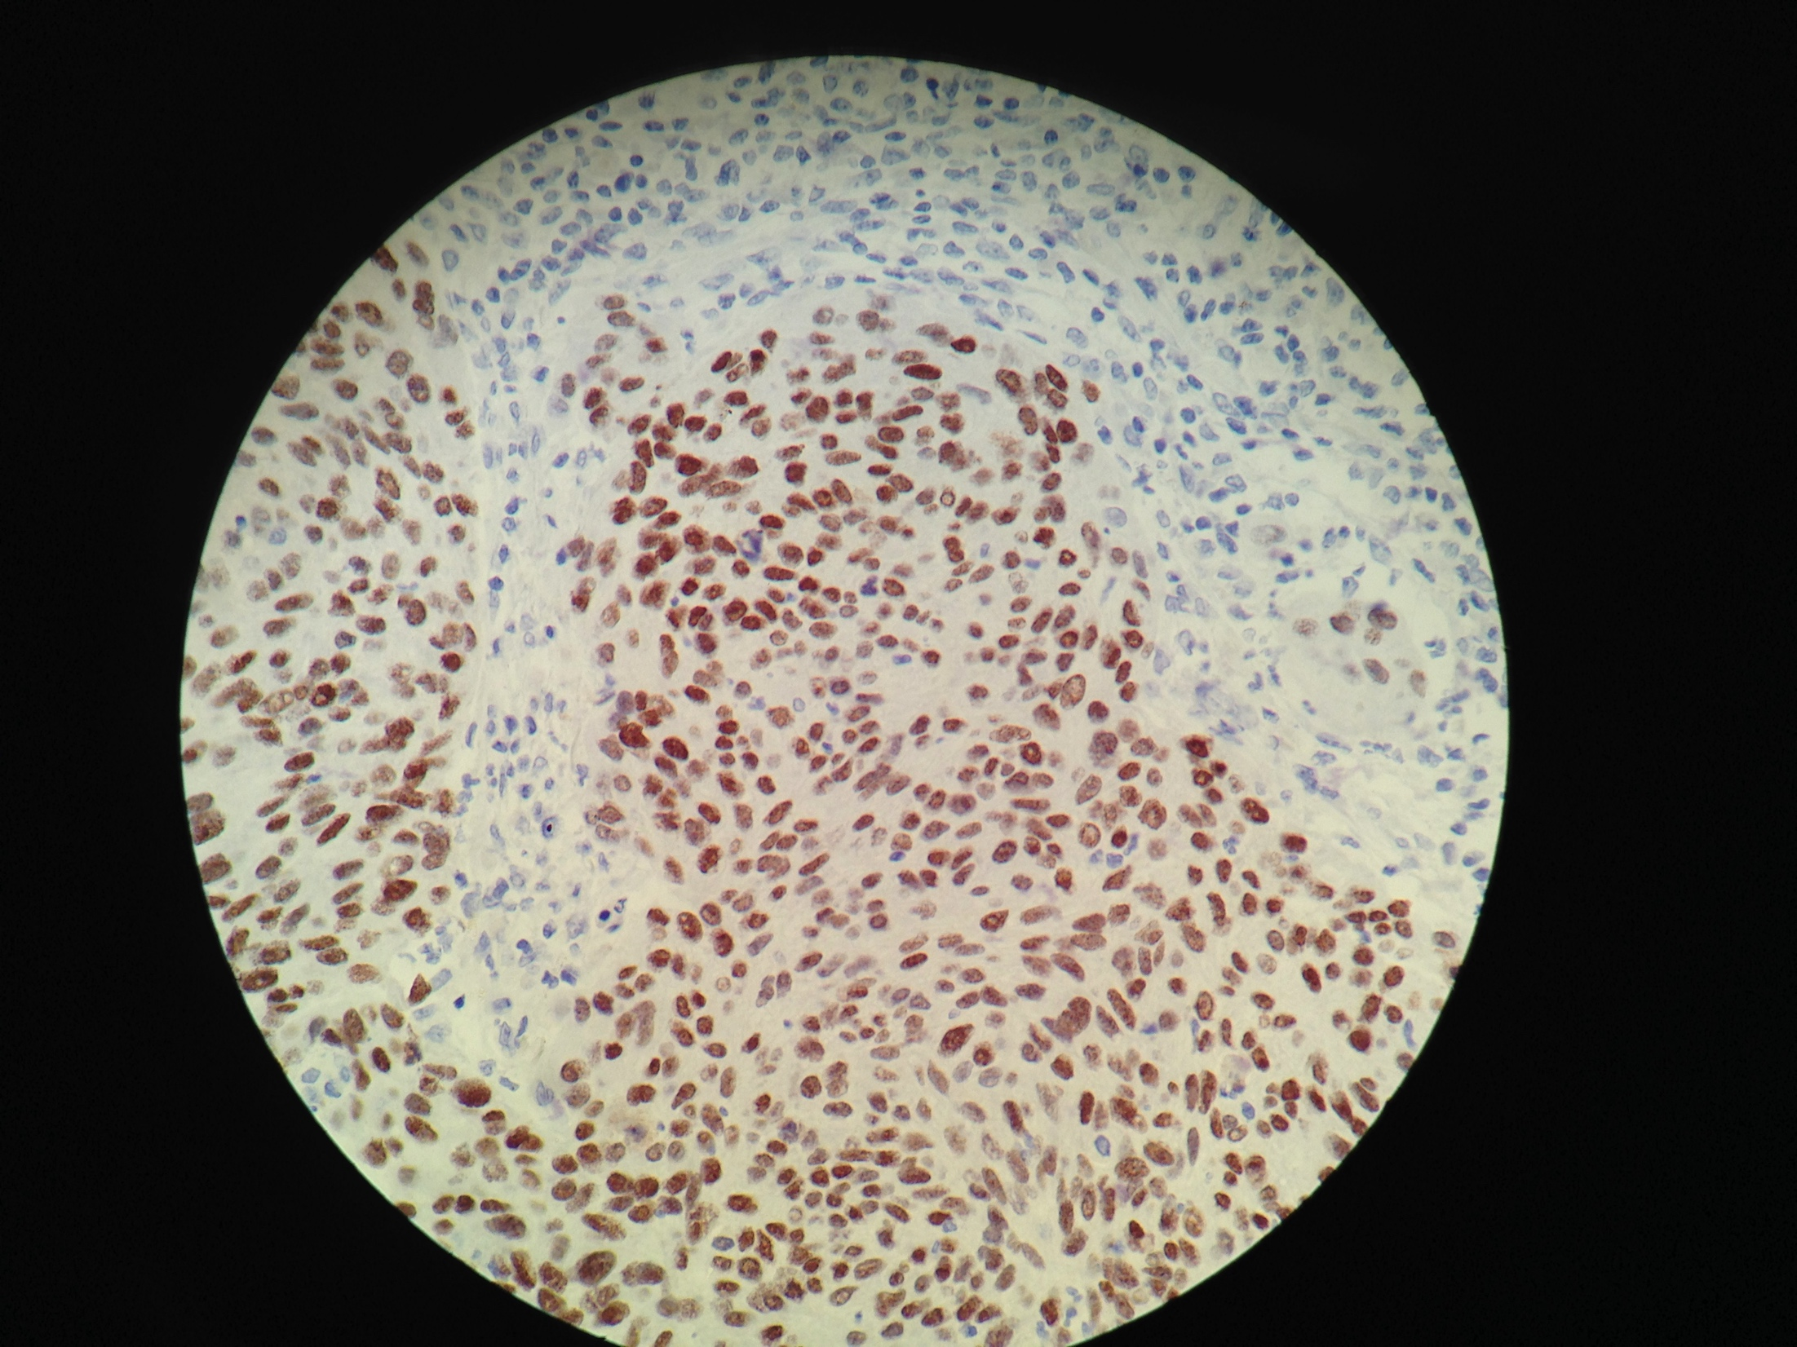
P63 40X1

Slide 22
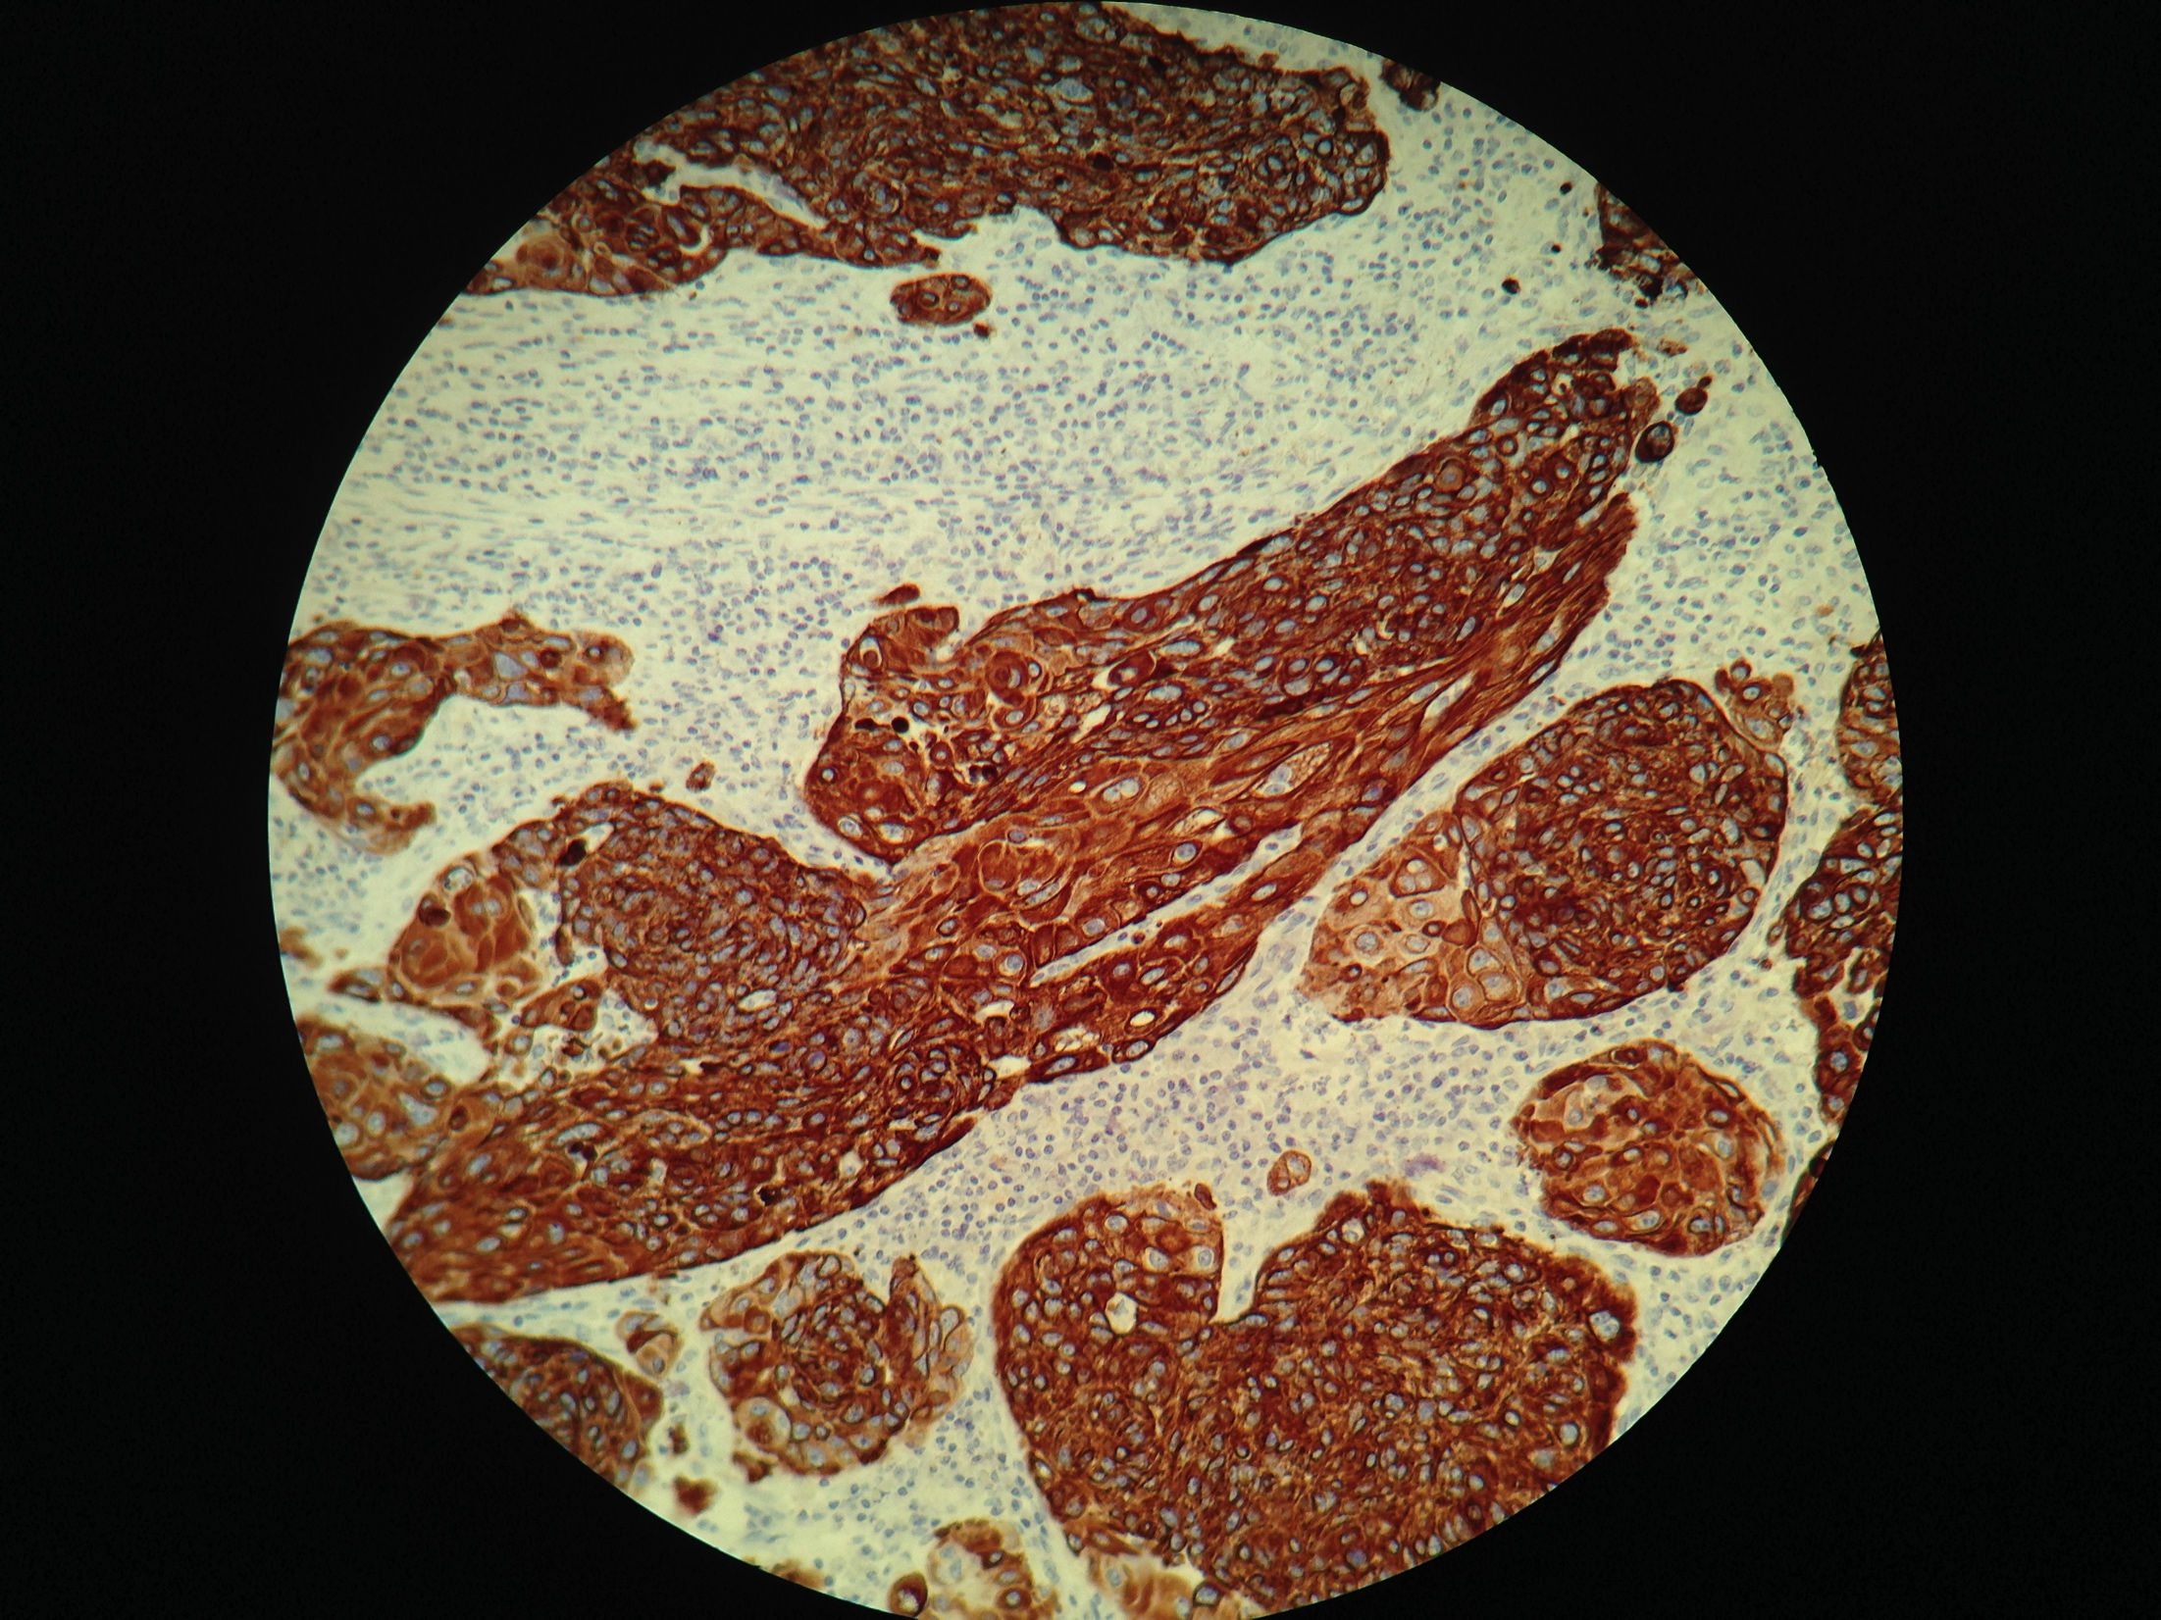
CK5-6 20X1

Slide 23
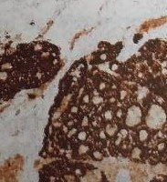

Slide 24
ΕΓΧΕΙΡΗΤΙΚΑ ΟΡΙΑ
ΔΙΗΘΗΣΗ Ή ΌΧΙ
ΧΕΙΡΟΥΡΓΙΚΟ ΚΟΛΟΒΩΜΑ
ΥΠΕΖΩΚΟΤΑΣ
ΟΡΟΓΟΝΟΣ

Slide 25
ΛΕΜΦΑΔΕΝΕΣ
ΑΡΙΘΜΟΣ ΚΑΙ ΤΟΠΟΓΡΑΦΙΑ
ΜΕΤΑΣΤΑΤΙΚΗ ΔΙΗΘΗΣΗ
ΆΛΛΕΣ ΑΛΛΟΙΩΣΕΙΣ

Slide 26
ΤΝΜ Ή ΆΛΛΗ ΣΤΑΔΙΟΠΟΙΗΣΗ
ΟΠΟΤΕ ΕΊΝΑΙ ΑΠΑΡΑΙΤΗΤΟ

Slide 27
ΣΗΜΑΝΤΙΚΟ!
ΥΠΟΓΡΑΦΗ ΕΙΔΙΚΕΥΜΕΝΟΥ ΠΑΘΟΛΟΓΟΑΝΑΤΟΜΟΥ

Slide 28
PDL-1

Slide 29
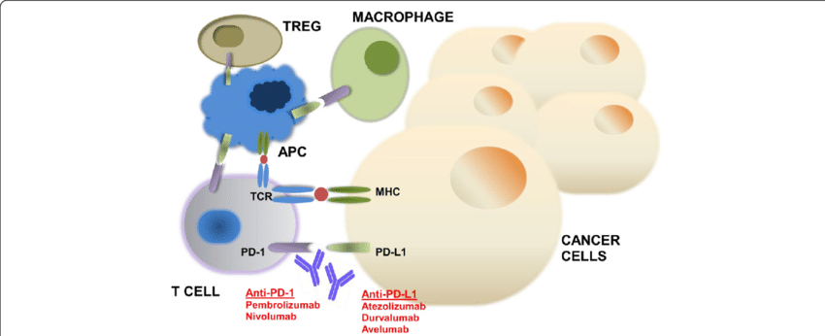

Slide 30
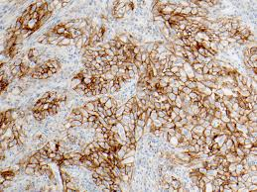

Slide 31
 | Nivolumab | Pembrolizumab | Atezolizumab | Durvalumab
Detection antibody | 28-8¹ | 22C3¹ | SP142² | SP263³
IHC platform | Dako¹ | Dako¹ | Ventana¹ | Ventana³
Cell types scored for NSCLC | TC¹ | TC¹ | IC and TC^{1,2} | TC¹
Cut-off definitions for NSCLC | PD-L1+ as ≥5% of TCs exhibiting positive membrane PD-L1 staining at any intensity | PD-L1+ as ≥50% of viable TCs showing partial or complete membrane PD-L1 expression* | TC3 or IC3: ≥50% of TCs or ≥10% of ICs TC2/3 or IC2/3: ≥5% of TCs or ICs TC1/2/3 or IC1/2/3: ≥1% of TCs or ICs TC0 and IC0: <1% of TCs and ICs (Proportion of cells stained at any intensity) | PD-L1+ as ≥25% of TCs with membrane PD-L1 staining
Estimated PD-L1 prevalence in NSCLC
PD-L1 testing by IHC
*For the 22C3 assay, the proportion of viable tumour cells showing partial or complete membrane PD-L1 staining is termed the tumour proportion score (TPS)
1. Kerr, et al. J Thorac Oncol 2015; 2. Vansteenkiste, et al. ECC 2015; 3.Rebelatto, et al. ASCO 2015; 4. Rizvi, et al. ASCO 2015

Slide 32
ΑΝΙΧΝΕΥΣΗ ΤΗΣ ΕΚΦΡΑΣΗΣ ΤΟΥ ΒΙΟΔΕΙΚΤΗ PD-L1
ΜΕ ΑΝΟΣΟΪΣΤΟΧΗΜΕΙΑ
Ονοματεπώνυμο:
΄Ονομα πατρός:
Ημ. Γεννήσεως:
Κέντρο προέλευσης: ΑΡ.ΠΡΩΤ.:
Εντέλλων Ιατρός:
Διάγνωση:
Δείγμα αποδεκτό:
Αριθ.πρωτ.:
Ημερoμηνία αιτήματος:
Ημερoμηνία αποτελέσματος:
ΑΠΟΤΕΛΕΣΜΑΤΑ 22C3 ……έκφραση TPS ή CPS
sp263 ……. TPS

Slide 33
ΜΟΡΙΑΚΕΣ ΤΕΧΝΙΚΕΣ
Η αλυσιδωτή αντίδραση πολυμεράσης ( PCR/ polymerase chain reaction) είναι μία μέθοδος βιοχημείας και μοριακής βιολογίας για την απομόνωση και τον πολλαπλασιασμό μίας αλληλουχίας DNA, μέσω της ενζυμικής αναπαραγωγής του DNA χωρίς τη χρήση ζωντανών μικροοργανισμών όπως το βακτήριο E. coli ή οι ζύμες/μύκητες.
Η PCR είναι μία in vitro μέθοδος και μπορεί να πραγματοποιηθεί χωρίς περιορισμούς στη μορφή του χρησιμοποιούμενου DNA. Μπορεί ακόμα να διαφοροποιηθεί εκτενώς για την πραγματοποίηση ποικίλων μεθόδων γενετικής επέμβασης. Με τη χρήση της συγκεκριμένα θραύσματα DNA μπορούν να κλωνοποιηθούν σε έναν δοκιμαστικό σωλήνα απουσία ζωντανών κυττάρων.

Slide 34
Μέχρι σήμερα, για τον έλεγχο των υπεύθυνων γονιδίων και ανίχνευση μεταλλάξεων για μια γενετική νόσο, αναλύονταν ένα προς ένα τα αντίστοιχα γονίδια ή στην καλύτερη περίπτωση μικρές ομάδες αυτών. Ως εκ τούτου, οι έλεγχοι ήταν χρονοβόροι, δύσκολοι και με υψηλό συνολικό κόστος για τους εξεταζόμενους.

Slide 35
NGS
Πλέον, οι πλατφόρμες που αξιοποιούν νέες τεχνολογίες, όπως η Αλληλούχηση του DNA Επόμενης Γενιάς (NGS, Next Generation Sequencing), επιτρέπουν τη μαζική παράλληλη αλληλούχηση πολλών γονιδίων στην ίδια εξέταση ξεπερνώντας τους παραπάνω περιορισμούς. Έτσι, το κόστος ανά γονίδιο μειώνεται σημαντικά, και παρέχοντας ταχύτερα αξιόπιστα αποτελέσματα, οι θεράποντες ιατροί και οι εξεταζόμενοι αποκτούν πολύτιμη πληροφορία για την καλύτερη διαχείριση της υγείας των άμεσα ενδιαφερομένων και των συγγενών τους.

Slide 36
ΑΝΑΓΡΑΦΗ ΤΗΣ ΜΕΘΟΔΟΛΟΓΙΑΣ
ΠΟΣΑ ΚΥΤΤΑΡΑ ΥΠΗΡΧΑΝ
ΤΙ ΑΠΟΜΟΝΩΘΗΚΕ(DNA/RNA)
TI TEXNIKH(PCR,NGS)
ΠΡΩΤΟΚΟΛΛΟ/ΒΙΒΛΙΟΘΗΚΕΣ

Slide 37
ΠΟΙΑ ΓΟΝΙΔΙΑ ΕΛΕΓΧΘΗΚΑΝ
ΕΛΕΓΧΟΣ ΣΩΜΑΤΙΚΩΝ ΜΕΤΑΛΛΑΞΕΩΝ ΟΓΚΟΓΟΝΙΔΙΩΝ

Slide 38
ΠΟΙΕΣ ΜΕΤΑΛΛΑΞΕΙΣ ΑΝΙΧΝΕΥΘΗΚΑΝ
ΠΑΡΑΛΑΓΕΣ
ΣΥΝΤΗΞΕΙΣ
ΑΛΛΑΓΕΣ ΑΡ.ΑΝΤΙΓΡΑΦΩΝ
ΣΕ ΠΟΙΑ ΕΞΩΝΙΑ

Slide 39
ΠΙΘΑΝΗ ΣΥΣΧΕΤΙΣΗ ΜΕ ΘΕΡΑΠΕΙΑ

Slide 40
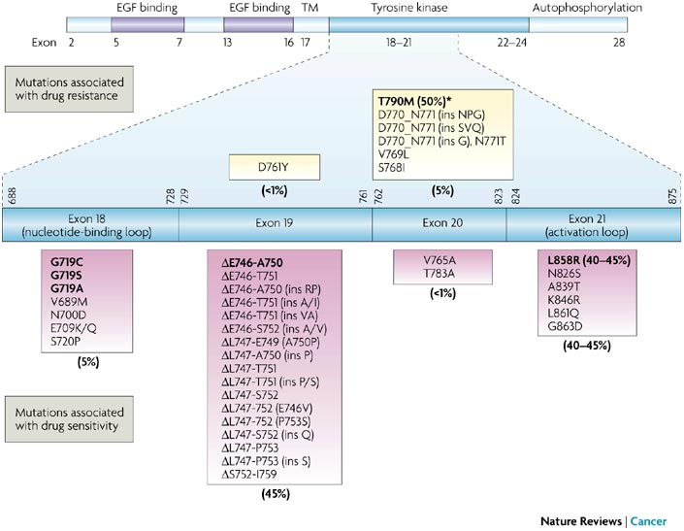
EGFR Mutations in Lung Adenocarcinoma
Sharma SV, et al. Nat Rev Cancer. 2007;7(3):169-181.
Notes:
EGFR mutations are usually identified in exons 18-21 that encode a tyrosine kinase domain. Of those, exon 19 deletion mutations comprise 45% of the entire mutations, followed by exon 21 mutations, expecially L858R, and exon 18 mutations with much less prevalence. Those confer sensitivity to EGFR TKIs. Conversely, mutations in exon 20, especially T790M, confer resistance to TKIs. It is recommended that mutations that comprise more that 1% f the entire mutations be tested routinely.
40

Slide 41
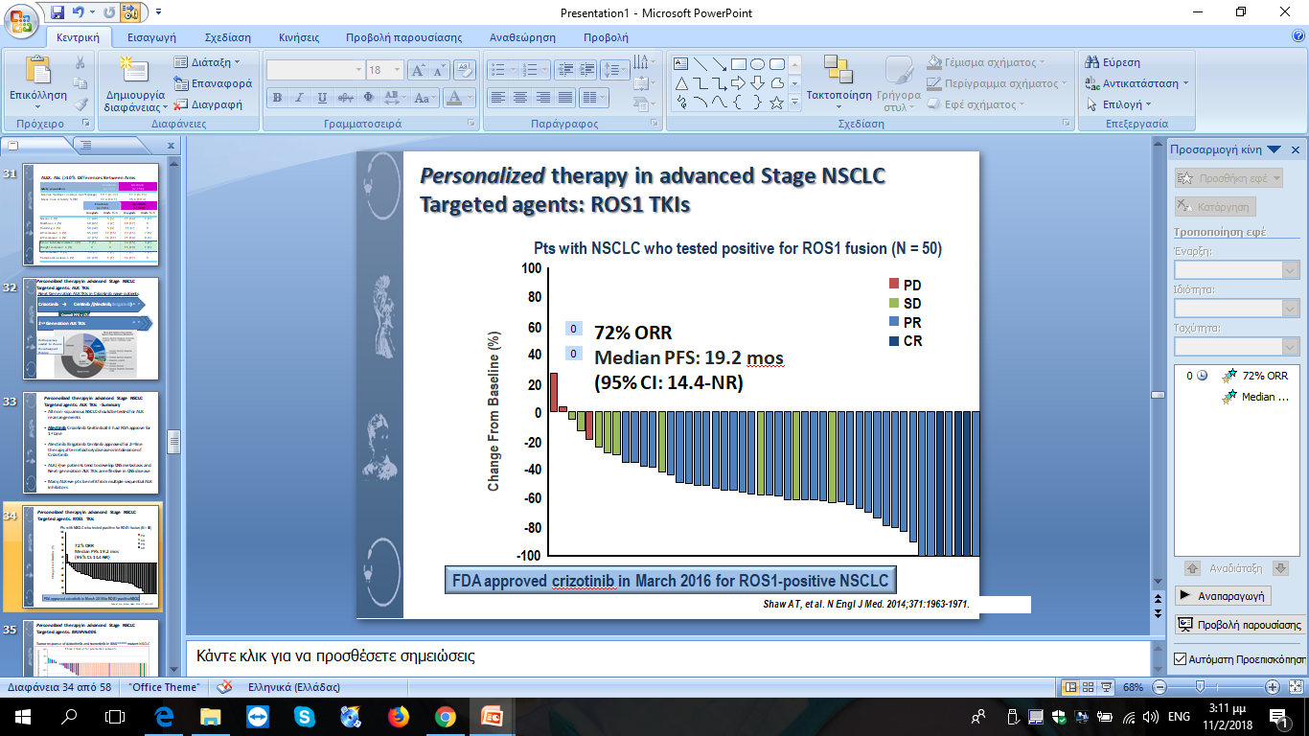
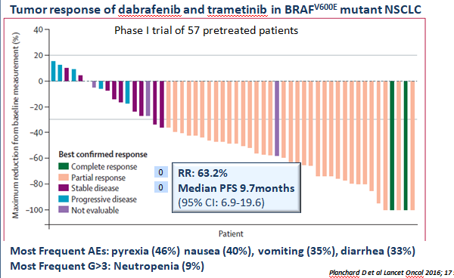
ROS1 Driven Disease
All non-squamous NSCLC should be tested for ROS1 mutations (FISH, IHC, NGS)
Crizotinib is approved by FDA for pts with ROS1 (+) and is the guideline recommended 1st line therapy in this setting
ORR of 70%
Prolonged PFS
BRAF Driven Disease
All NSCLC should be tested for BRAF mutations (PCR, NGS)
Combination of a B-raf inhibitor and a MET inhibitor is FDA approved therapy for BRAF^{V600} patients
ORR of 63.2%
Prolonged PFS

Slide 42
Gene Fusion of EML4 and ALK
Notes:
ALK is a receptor tyrosine kinase that is normally not expressed in the lung. Fusions of ALK with another upstream partner, EML4, due to a small inversion within the short arm of chromosome 2, were found in NSCLC in 2007. Resultant chimeric proteins are proven to possess potent oncogenic activity.
First described in 2007, the EML4-ALK fusion results from a small inversion within the short arm of chromosome 2 leading to expression of a chimeric tyrosin kinase. EML4-ALK possesses potent oncogenic activity in vitro and in vivo and the EML4-ALK fusion oncogene represents one of the newest molecular targets in NSCLC. In the original report from Japan, 6.7% of 75 NSCLCs harbored the fusion transcripts, and in subsequent studies, ALK rearrangements have been found in 1- 7% of patients with NSCLC.
Fusion of EML4 with ALK results from diverse small inversion within the short arm of chromosome 2. at least 9 different variants have been described.

Slide 43
Available Technologies for NSCLC
 | IHC | PCR | FISH | NGS | HC-NGS*
PD-L1 | + | - | - | - | -
EGFR |  | + |  | ++ | ++
ALK | ++ | -/+ | + | +/- | ++
ROS1 | ++ | -/+ | + | +/- | ++
BRAF | - | + | - | ++ | ++
cMET | - | +/- | +/- | + | ++
HER2 | + | + | +/- | ++ | ++
RET |  | +/- | + | +/- | ++
NRTK | - | -/+ | + | +/- | ++
TMB |  |  |  |  | ++
*Hybrid capture-based next-generation sequencing (HC NGS)

Slide 44
ΣΥΜΠΕΡΑΣΜΑ
ΌΤΑΝ Ο ΠΑΘΟΛΟΓΟΑΝΑΤΟΜΟΣ ΣΥΝΤΑΞΕΙ ΠΑΘΟΛΟΓΟΑΝΑΤΟΜΙΚΗ ΕΚΘΕΣΗ ΠΟΥ ΑΚΟΛΟΥΘΕΙ ΚΑΤΆ ΓΡΑΜΜΑ ΟΛΕΣ ΤΙΣ ΣΥΓΧΡΟΝΕΣ ΟΔΗΓΙΕΣ ΤΟΤΕ ΘΑ ΕΠΙΤΡΕΨΕΙ ΣΤΙΣ ΚΛΙΝΙΚΕΣ ΕΙΔΙΚΟΤΗΤΕΣ
ΤΗΝ ΕΞΑΤΟΜΙΚΕΥΜΕΝΗ
ΘΕΡΑΠΕΥΤΙΚΗ ΟΓΚΟΛΟΓΙΚΗ ΠΡΟΣΕΓΓΙΣΗ

Slide 45
Ευχαριστώ

